Slide 1
Использование образовательной платформы
для подготовки к ВПР и ОГЭ по информатике

Slide 2
Яндекс Учебник – бесплатная платформа для всех

Slide 3
Структура ВПР (8 класс)
Часть 1
10 теоретических заданий (открытого и закрытого типа)
Часть 2
2 практических задания (написание алгоритма в среде исполнителя)

Slide 4
Структура ОГЭ
Часть 1
10 теоретических заданий (открытого и закрытого типа)
Часть 2
6 практических заданий (работа с прикладным ПО)

Slide 5
ВПР (8 класс)
Тип 1-4
Тип 5
ОГЭ
Тип 10
Тип 3
Тип 7
Тип 5
Тип 9
Тип 6
Тип 12.1-12.2
Тип 15 (с 2025 г)

Slide 6
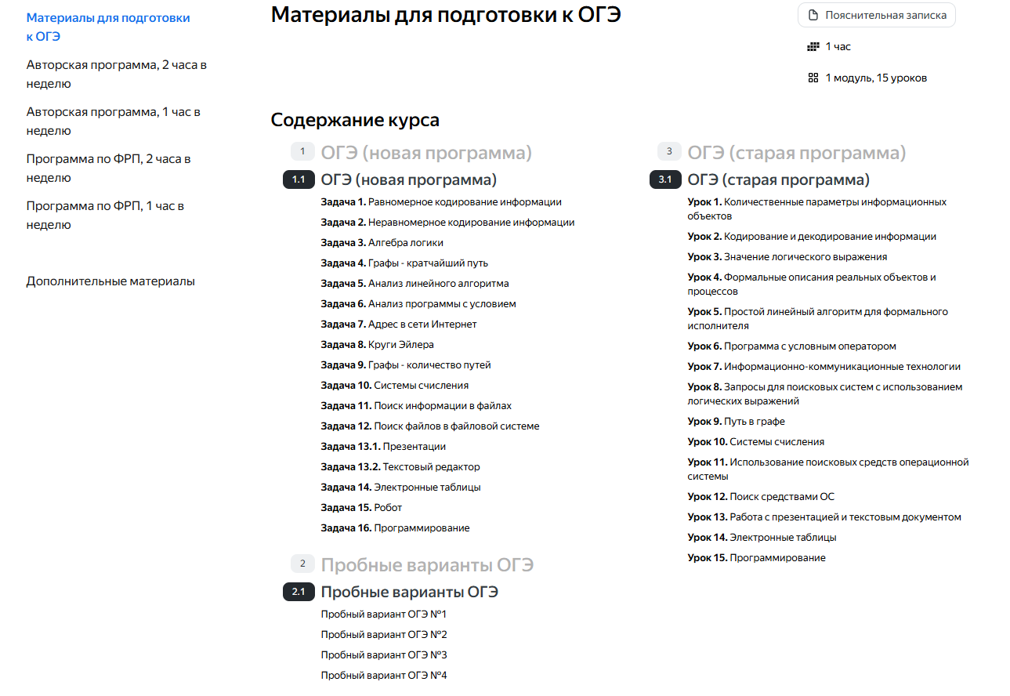

Slide 7
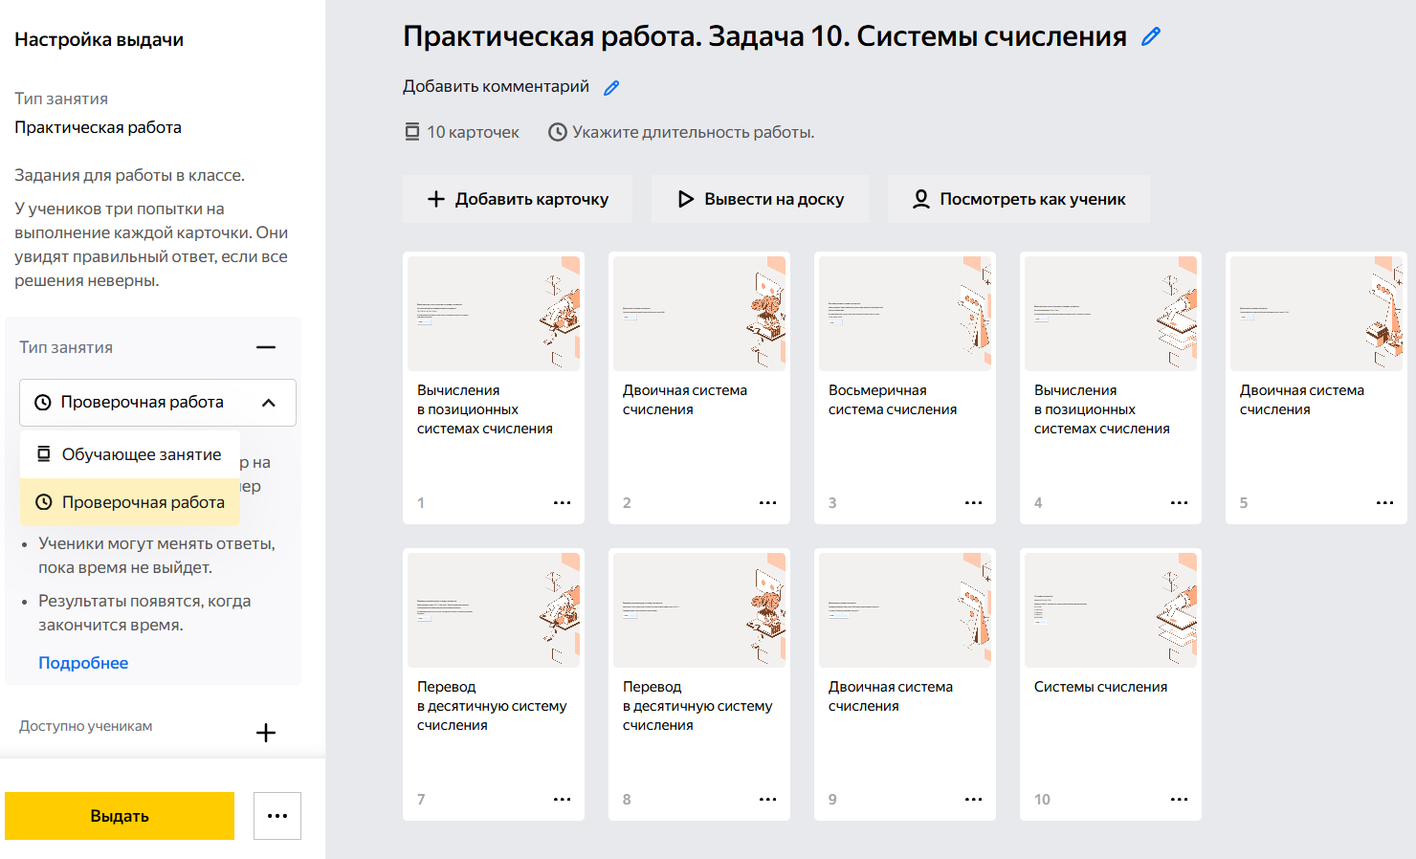
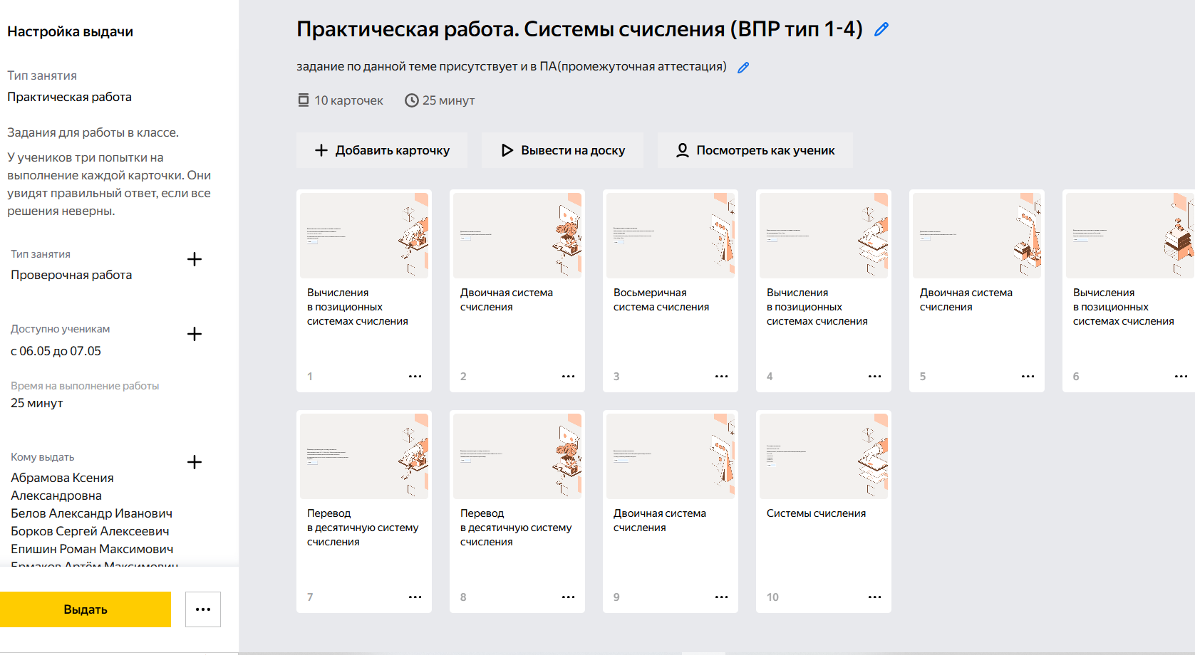

Slide 8
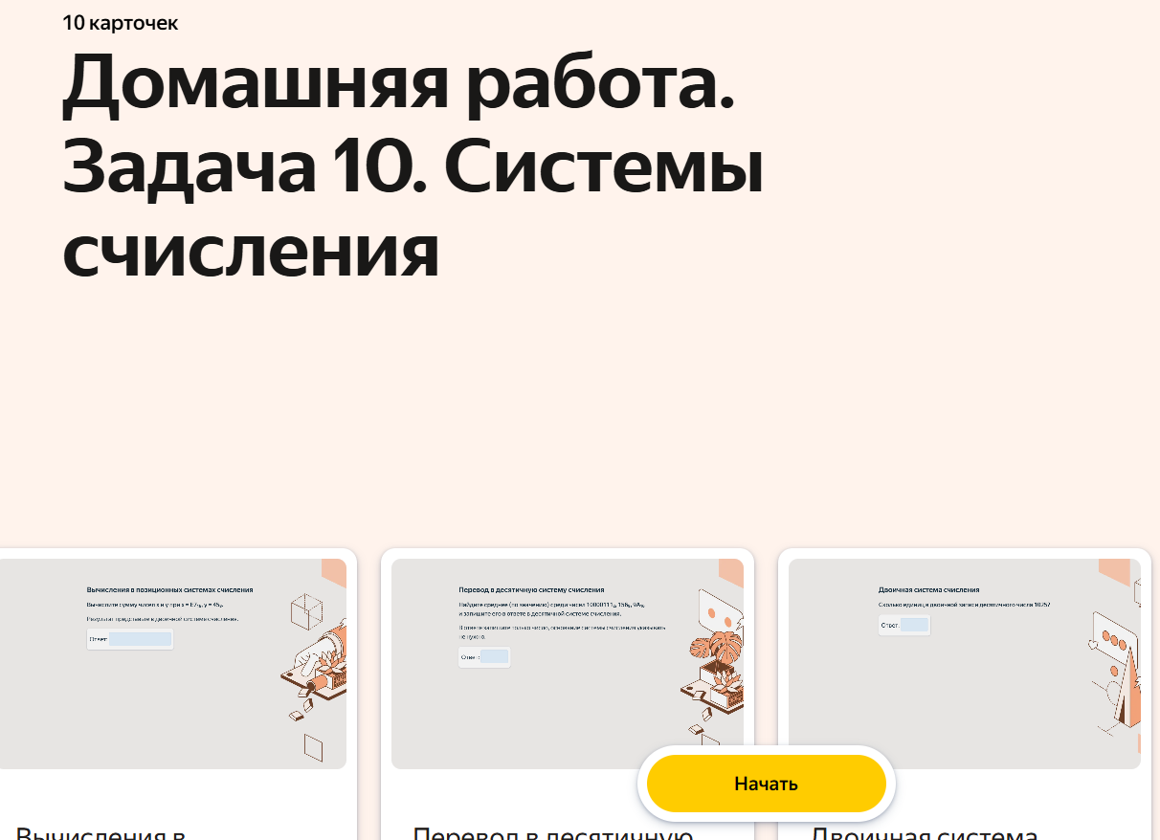

Slide 9
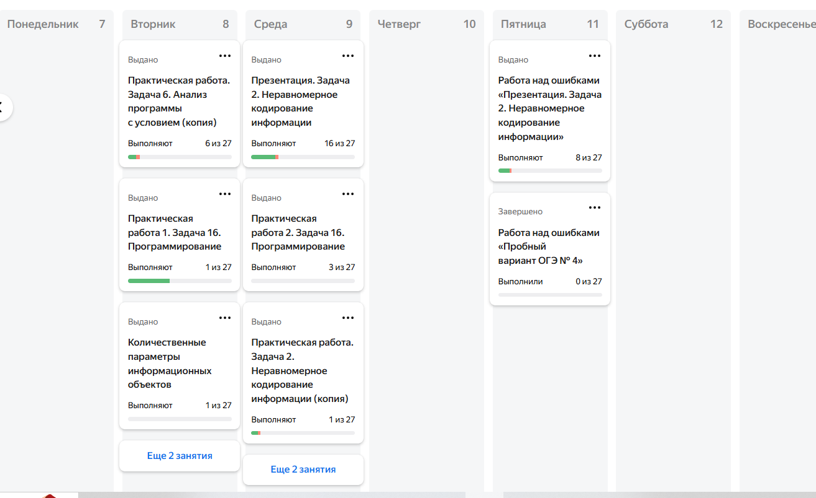
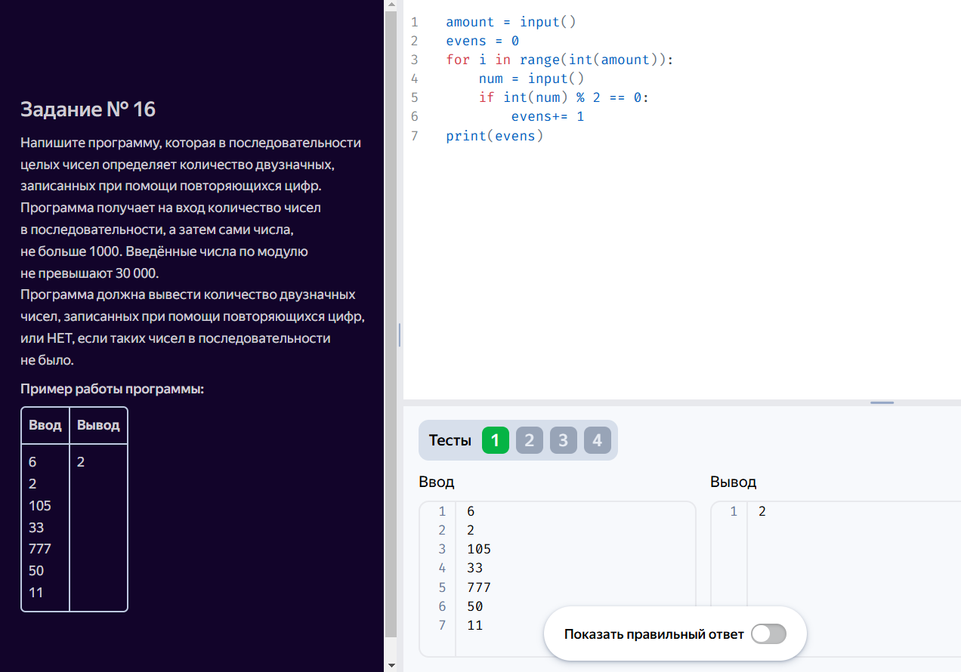

Slide 10
Результаты ВПР (2024-2025 уч.г.)

Slide 11
Благодарю за внимание!
Приглашаю присоединиться
Notes:
В целом мой опыт использования Яндекс Учебник показывает, что этот инструмент может быть полезен, но эффективность применения зависит от многих факторов. Поэтому важно подходить к его использованию осознанно и адаптировать его под конкретные условия и потребности. Благодарю за внимание!

